Slide 1
پیامدهای کوتاه‌مدت تجویز زودهنگام کلستروم خوراکی در نوزادان با وزن بسیار کم هنگام تولد: یک کارآزمایی بالینی تصادفی‌شده بدون کورسازی
نویسندگان: دکتر صدیقه تهرانچی- دکتر فرزانه پالیزبان- دکترمریم خشنود شریعتی- دکتر نعیمه تسلیمی طالقانی- دکتر عارفه فیاضی – دکتر محمد فرجامی

Slide 2
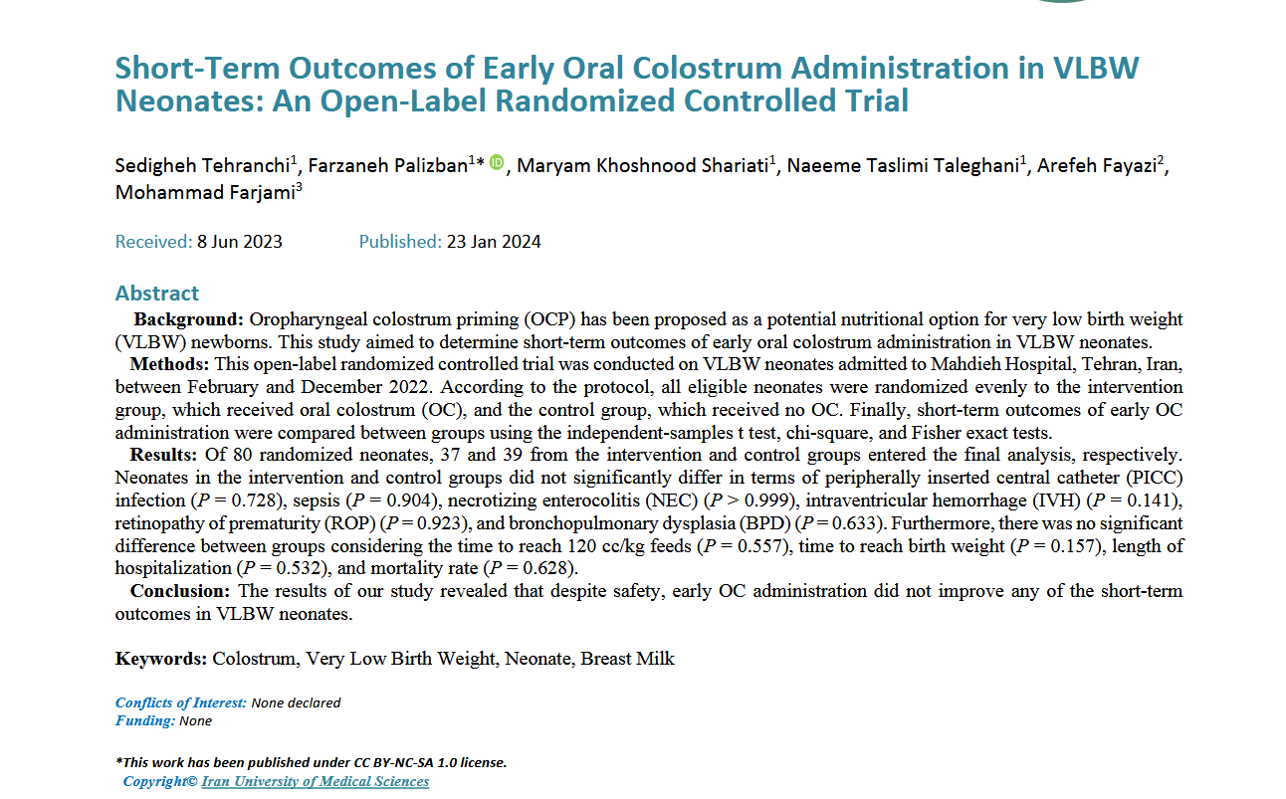


Slide 3
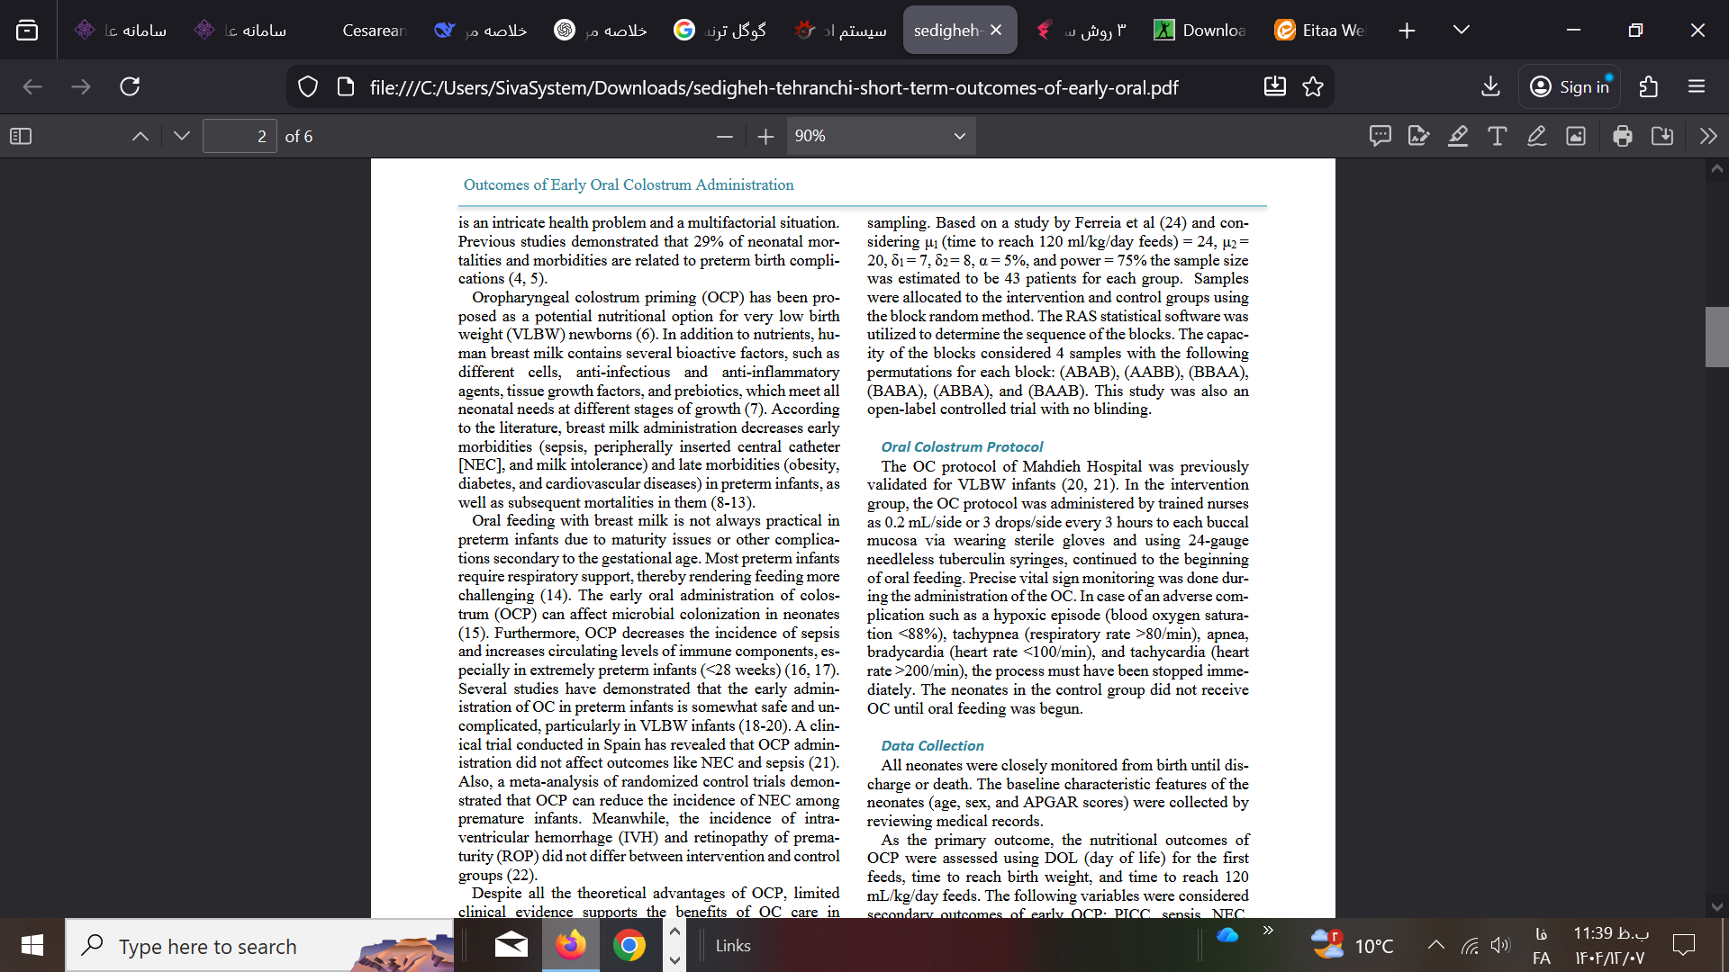

Slide 4
